Slide 1










Présentation ADRAR Pôle Numérique
Suivez-nous… LinkedIn et Twitter @Adrar_Numerique

Slide 2

Suivez-nous sur LinkedIn Twitter @Adrar_Numerique … et sur le web : www.adrar-numerique.com
ADRAR Pôle Numérique Occitanie
Notes:
Django est un framework web gratuit et open source écrit en python. Un framework web est un ensemble de composants qui vous aide à développer des sites web plus rapidement et plus facilement. Cela permet de ne pas avoir à re coder la roue, mais d’utiliser les outils du framework pour le faire.

Slide 3
Suivez-nous sur LinkedIn Twitter @Adrar_Numerique … et sur le web : www.adrar-numerique.com
VUES, TEMPLATES ET GABARITS
ADRAR Pôle Numérique Occitanie

Slide 4
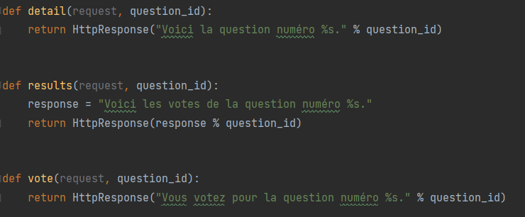
Suivez-nous sur LinkedIn Twitter @Adrar_Numerique … et sur le web : www.adrar-numerique.com
Nous allons maintenant rédiger quelques vues afin d’afficher de faire vire un peu notre projet. Une page pour afficher une question en particulier avec un formulaire de vote, une page affichant les votes d’une question, et une page permettant de gérer le vote. Rajoutons ces vues à notre fichier sondage/views.py :
Ces vues sont déclarées avec comme paramètre question_id qui sera l’id de la question voulues. Le passage de ce paramètre se fera par l’objet request qui est généré en fonction de la requète HTTP. C’est donc dans l’url qu’il faudra passer cet ID en paramètre. Voyons maintenant le fichier sondage/urls.py.
ADRAR Pôle Numérique Occitanie

Slide 5
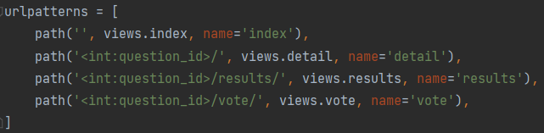
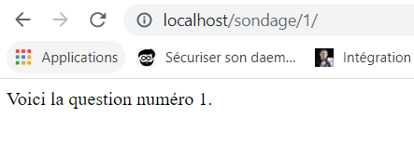
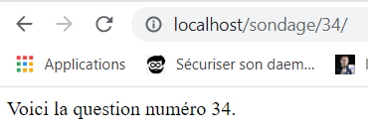
Suivez-nous sur LinkedIn Twitter @Adrar_Numerique … et sur le web : www.adrar-numerique.com
Nous rajoutons une url par vue que nous avons créée qui auront toute comme chemin de départ la variable <int:question_id>. Quand nous accéderons à la page http://localhost/sondage/1 django appellera la vue nommé détail et mettra dans le paramètre question_id de la fonction la valeur 1 passé dans l’url et nous. question_id n’est qu’une variable et n’est en rien relié a notre base de donnée. C’est pour ca que vous pouvez accéder a la page http://localhost/sondage/34 alors qu’il n’existe pas de question 34 dans votre base de données
ADRAR Pôle Numérique Occitanie

Slide 6
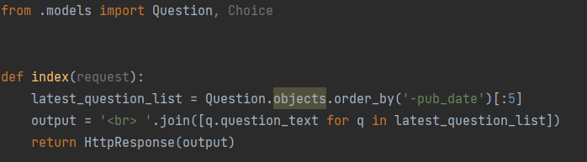
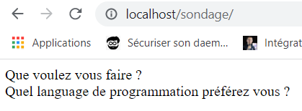
Suivez-nous sur LinkedIn Twitter @Adrar_Numerique … et sur le web : www.adrar-numerique.com
Changeons maintenant nos vues pour qu’elle fasse vraiment quelque chose. Nous allons afficher sur l’index les 5 questions les plus récentes. Modifiez votre vue de cette manière :
Nous créons tout dabord un objet QuerySet de nos 5 premières questions triées par ordre décroissant de nos dates de publications. Nous créons ensuite une chaine de caractère des éléments de notre variables que nous affichons sur la page.
N.B: vue que nous envoyons le résultat sur une page web nous générons le retour à la ligne par un <br> et non par un \n.
ADRAR Pôle Numérique Occitanie

Slide 7
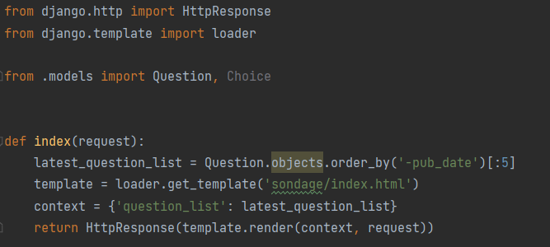
Suivez-nous sur LinkedIn Twitter @Adrar_Numerique … et sur le web : www.adrar-numerique.com
Vous pourriez faire toutes vos pages avec le css inclus de cette manière mais ce n’est pas comme ca que django est prévu et surtout ca ne permettrait pas de modification faciles.
Nous allons plutôt utiliser des templates HTML dans lesquels nous allons insérer les données voulus et que nous allons faire appeler par nos vues. Nous allons donc encore une fois modifier notre vue index pour cette fois envoyer la réponse http vers un template que nous écrirons après. Pour se faire vous aurez besoin d’importer loader de django.template.
Ici nous chargeons dans notre variable template le template index.html qui sera situé dans le répertoire sondage du répertoire de template de notre application.
Nous définissons ensuite un contexte afin de pouvoir utiliser notre variable dans notre code html.
Nous envoyons la réponse http à notre template en lui indiquant la requête initiale ainsi que le contexte de variables à utiliser.
ADRAR Pôle Numérique Occitanie

Slide 8
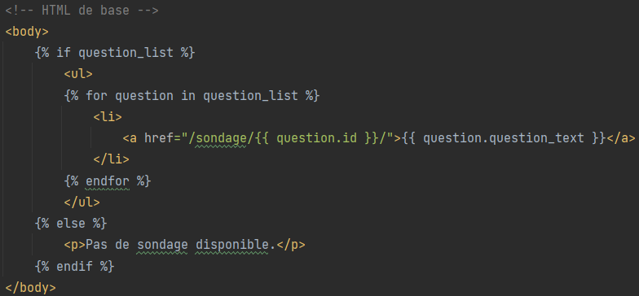
Suivez-nous sur LinkedIn Twitter @Adrar_Numerique … et sur le web : www.adrar-numerique.com
Nous avons indiqués dans notre vues que le template index.html se situait dans le répertoire sondage. En l’occurrence django va chercher tous les templates dans un dossier templates de l’application. index.html se trouve donc en fait dans sondage/templates/sondage. Créez donc cette arborescence, templates/sondage, dans votre application et créez dedans le fichier index.html dans lequel vous y insérez le code suivant (en replacant le commentaire « HTML de base » par la base d’un fichier html):
Ce qu’il y a à l’intérieur des balises
{% %}, appelés gabarits, sont des instructions de codes qui seront interprétées.
Les balises {{ }} permettent d’utiliser des variables passées au préalable.
En l’occurrence nous avons indiqué dans notre vue que la variable latest_question_list de la vue sera utilisable par le nom question_list dans notre template.
ADRAR Pôle Numérique Occitanie

Slide 9
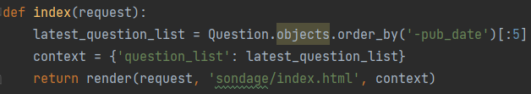
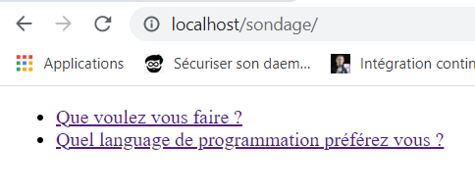
Suivez-nous sur LinkedIn Twitter @Adrar_Numerique … et sur le web : www.adrar-numerique.com
Django fournit une série de modules pour faciliter la syntaxe de beaucoup d’éléments. Revoyons notre vue index() :
Nous avons remplacé HttpResponse par la fonction render qui prend en paramètres la requète initiale, le template et le contexte. N’oubliez pas d’importer render de django.shortcuts si il n’est pas déjà importé. Voici le rendue de notre vue index:
ADRAR Pôle Numérique Occitanie

Slide 10
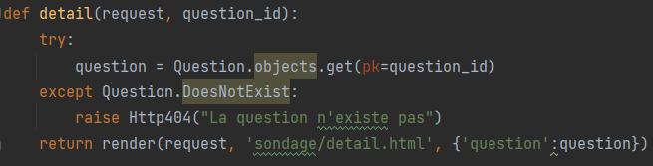

Suivez-nous sur LinkedIn Twitter @Adrar_Numerique … et sur le web : www.adrar-numerique.com
Modifions maintenant notre vue détail pour qu’elle affiche le détail de la question sur laquelle nous aurons cliqué à l’index de notre projet en implémentant une gestion d’erreur. Créons également un template simple.
Encore une fois django nous facilite la tâche avec une Exception si on n’essaye d’accéder à un élément de notre base qui n’existe pas et une Exception pour afficher une erreur de requête. Cette Exception, Http404, est à importer depuis django.http.
ADRAR Pôle Numérique Occitanie

Slide 11

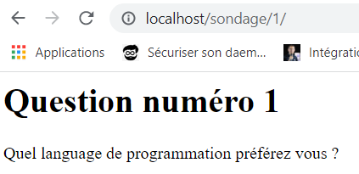
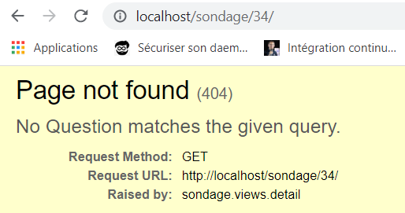
Suivez-nous sur LinkedIn Twitter @Adrar_Numerique … et sur le web : www.adrar-numerique.com
Une fois n’est pas coutume, django nous fournit encore un raccourci permettant de faciliter la gestion d’un code erreur 404 d’une requête get. Voici notre vue détail terminée en version courte : (pensez bien à importer la fonction)
Et voici le résultat
ADRAR Pôle Numérique Occitanie

Slide 12
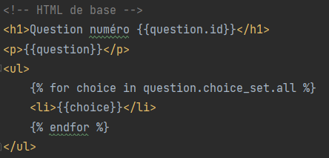
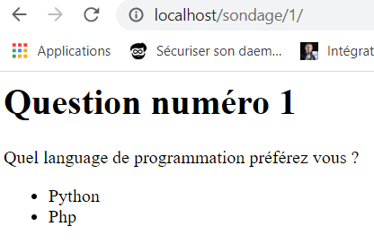
Suivez-nous sur LinkedIn Twitter @Adrar_Numerique … et sur le web : www.adrar-numerique.com
Personnalisons un peu plus notre template detail.html pour qu’il affiche également les choix possibles de notre question. Rappelez vous que nos question possèdent une méthode choice_set permettant de générer un QuerySet de nos clefs étrangères.
ADRAR Pôle Numérique Occitanie

Slide 13
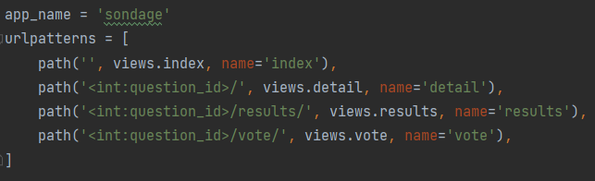
Suivez-nous sur LinkedIn Twitter @Adrar_Numerique … et sur le web : www.adrar-numerique.com
Nos vues et nos templates fonctionnent en l’état mais le fait d’avoir notre url en dur dans le code de nos pages html peut se retrouver fastidieux à modifier lorsqu’on se retrouve avec beaucoup de pages.
Pour palier à ca django permet de modifier la syntaxe en faisant des références à notre page d’url en créant des espaces de noms pour nos applications. Voici a quoi cette modification ressemble dans notre script urls.py ainsi que dans notre code html.
sondage ici fait référence à l’espace de nom définit dans la variable app_name de notre fichier urls.py et detail fais référence au paramètre name renseigné dans notre path.
ADRAR Pôle Numérique Occitanie

